Slide 1


Servicios telemáticos: Entregable final
Universidad Autónoma de Occidente
Facultad de Ingeniería
Alejandro Clavijo, Juan Esteban Cuello, Juan David Forero, Simón Ruiz, Juan Pablo Castaño.

Slide 2

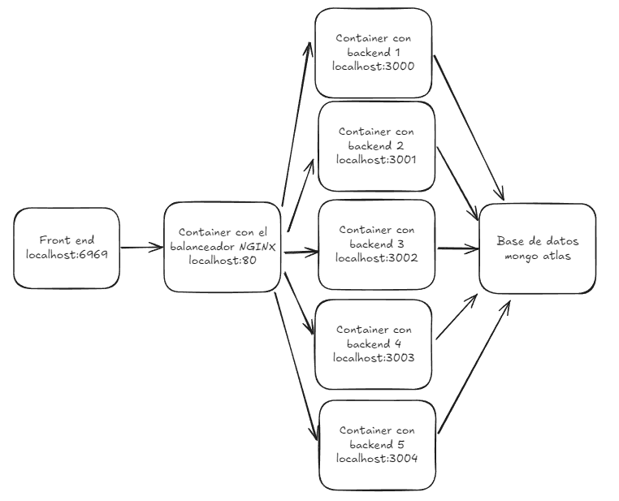
Introducción.
Servicios telemáticos: Entregable final
El objetivo de este proyecto es implementar un clúster de servidores web con balanceo de carga, utilizando NGINX como balanceador de carga principal. La arquitectura propuesta garantiza que todas las peticiones de los usuarios sean redirigidas a uno de los servidores del clúster, asegurando que los recursos necesarios para resolver las solicitudes se manejen de manera eficiente y escalable.

Slide 3
Contexto.
Servicios telemáticos: Entregable final
Implementar un clúster de servidores web con balanceo de carga utilizando NGINX aborda varios problemas críticos que afectan la disponibilidad, escalabilidad y rendimiento de las aplicaciones web modernas. A continuación, se presenta un desglose detallado de los objetivos específicos que se resuelven:
Alternativas de solución para el caso
A continuación, se presentan algunas alternativas de solución que pueden implementarse para la resolución de la problemática
# | Alternativa | Descripción
1 | Balanceador de cargas | Soluciones como NGINX que pueden ser implementadas en servidores existentes para gestionar el tráfico de manera eficiente.
2 | Escalabilidad horizontal y vertical | Aumentar los recursos (CPU, RAM) de un servidor existente (aunque esta opción tiene un límite físico y puede resultar costosa).
3 | Optimizaciones en la base de datos | Usar múltiples instancias de base de datos para distribuir la carga de lectura y escritura.
 |  | Mejorar las consultas a la base de datos para que sean más eficientes y menos costosas en términos de tiempo y recursos.
# | Objetivo | Descripción
1 | Distribución optima de carga | Distribuir equitativamente las solicitudes de los usuarios entre varios servidores.
2 | Escalabilidad | Incorporación fácil y rápida de nuevos servidores en función de las necesidades de tráfico de información hacia el servicio de datos.
3 | Disponibilidad | Redirección automática de las solicitudes que se realizan al servicio web a otros servidores operativos.
4 | Optimización de recursos | Balancear correctamente las solicitudes a servidores con menor ocupación y mayor capacidad de procesamiento.
5 | Mejora en el rendimiento | Reducir la latencia y los tiempos de respuesta de los servicios web, mejorando la experiencia de usuario.

Slide 4
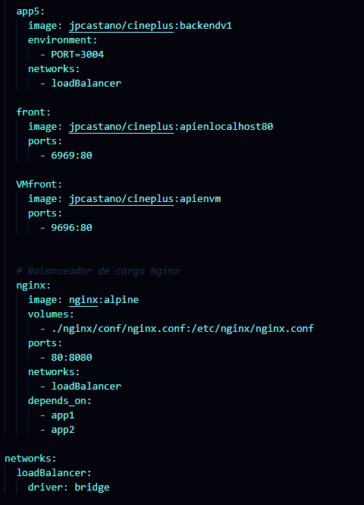
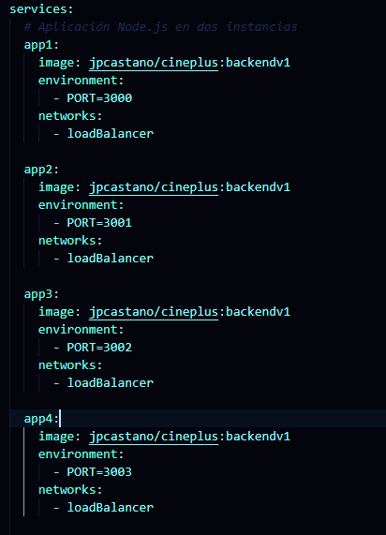
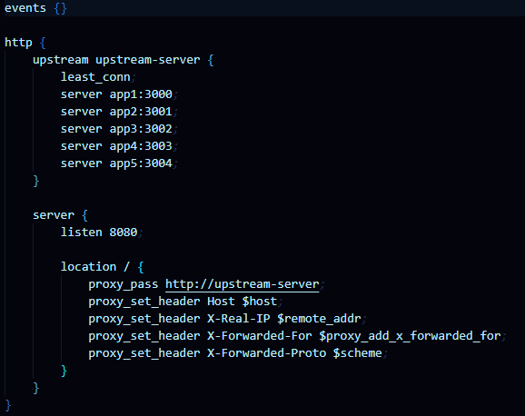
Implementación.
Servicios telemáticos: Entregable final

Slide 5
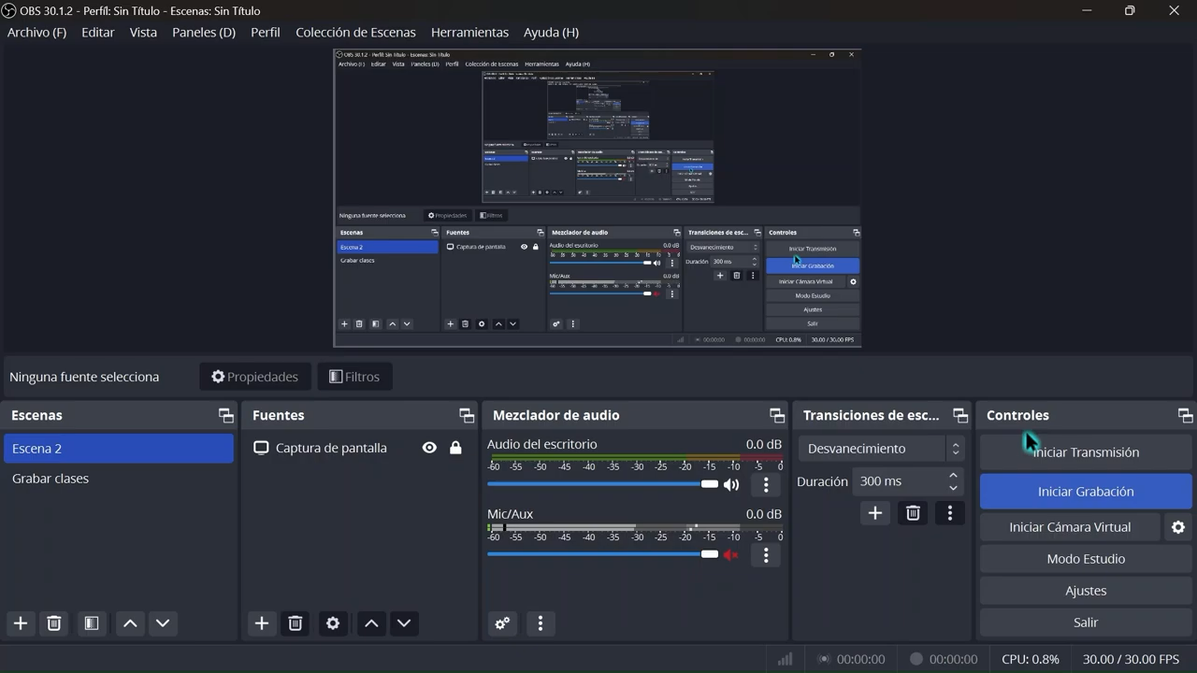
Implementación.
https://www.youtube.com/watch?v=_OAnstPWWjU

Slide 6
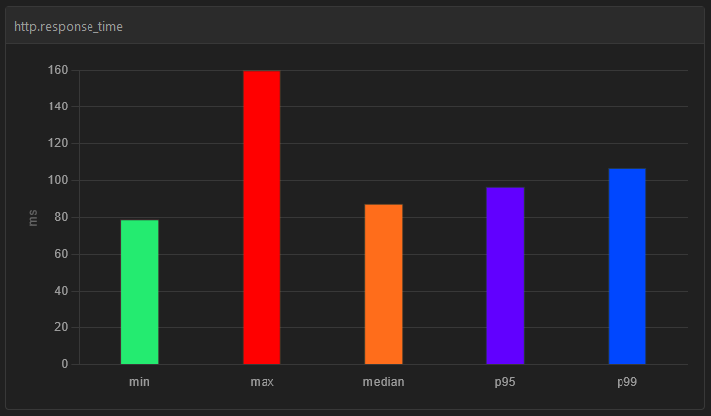
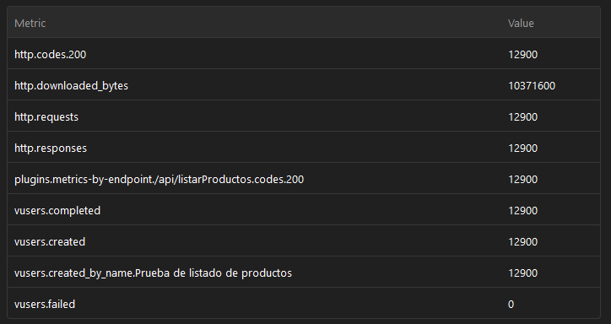
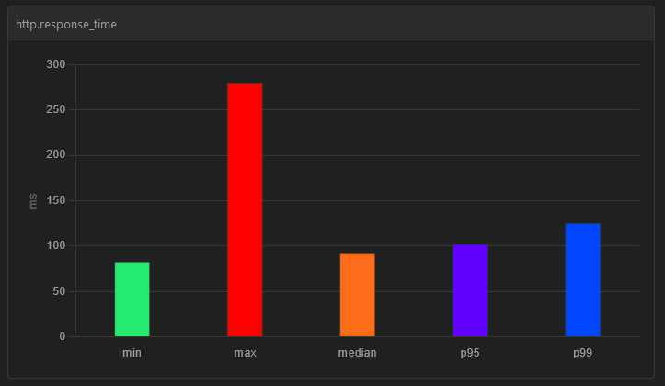
Pruebas.
listarProductos.html
Listar Productos con Balanceador.
Listar Productos Sin Balanceador.

Slide 7
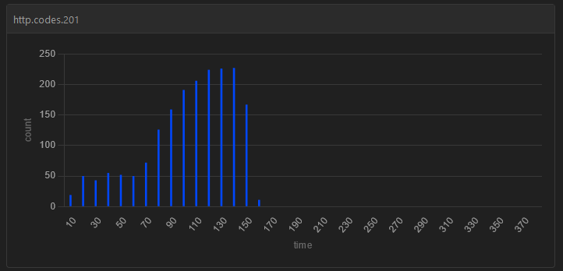
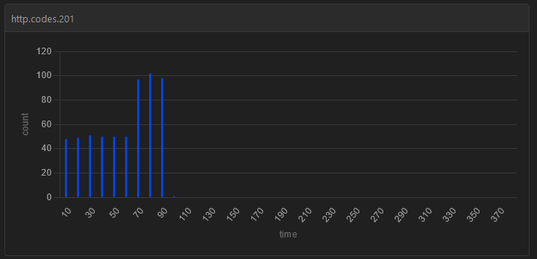
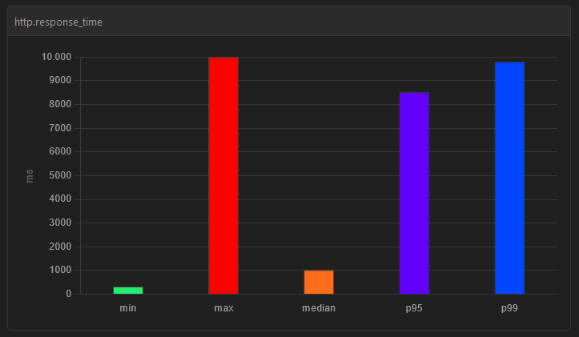
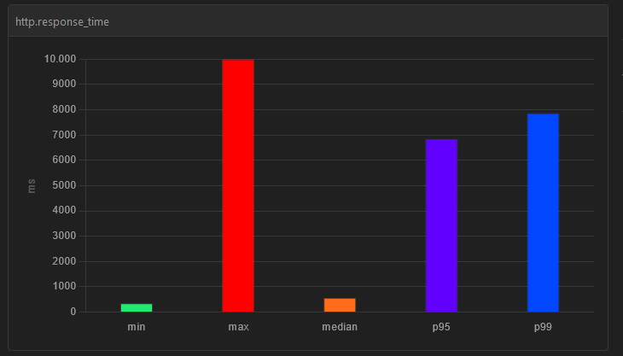
Pruebas.
crearUsuario.html
CrearUsuarioLocal.html
Con el balanceador en local.
Sin balanceador en local.

Slide 8
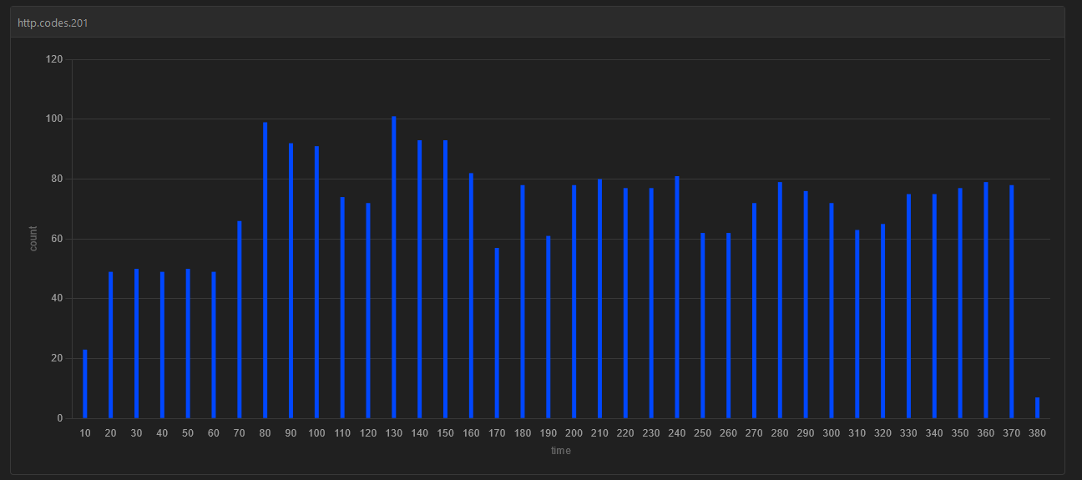
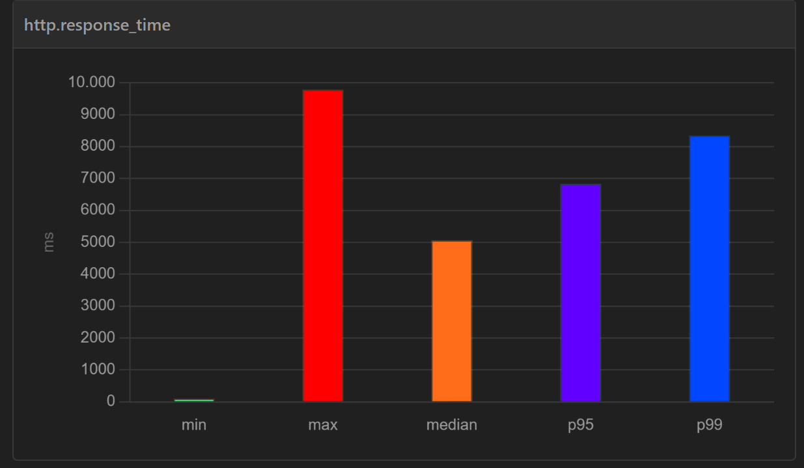
Pruebas.
crearUsuarioDesplegado.html
Sin balanceador desplegado

Slide 9
Conclusiones

Slide 10
Gracias por su atención.
Fuentes consultadas:
[1] GeeksforGeeks, "Network Load Balancing: Round Robin vs Least Connections," GeeksforGeeks.
https://www.geeksforgeeks.org/network-load-balancing-round-robin-vs-least-connections/ (accedido el 1 de noviembre de 2024).
[2] RedesZone, "Balanceador de carga o Load Balancer: qué es y su funcionamiento," RedesZone.
https://www.redeszone.net/tutoriales/servidores/balanceador-carga-load-balancer-que-es-funcionamiento/ (accedido el 1 de noviembre de 2024).
[3] Artillery, "Why Artillery?," Artillery Documentation. https://www.artillery.io/docs/get-started/why-artillery (accedido el 1 de noviembre de 2024).

